Slide 1
L
O
G
O
点击此处，写上您公司的名称
6S现场管理方法与技巧
某某公司20XX年新员工入职培训课程
[金融培训] [商务培训] [仓库培训] [文员培训]
授课人：PPT818
20XX年X月X日

Slide 2
会议纪律
https://www.PPT818.com/
严禁迟到早退
严禁接听电话
严禁打瞌睡
严禁吸烟
与会人员提前5分钟入场，不得无故迟到、早退。
请将手机调成会议模式，静音或者震动状态。
严禁做与会议无关的事，如睡觉、玩手机等。
为了您自己和他人的健康，请您不要吸烟。
与会人员请严格遵守以上规定，会议期间如遇以上行为者，每次罚款100元。违纪者请主动将罚款上缴至会议主持人处，再由会议主持人转交前台统一保管。

Slide 3
目录 CONTENT
6S的起源和作用
1
6S管理的基本知识
2
各现场实施6S要点
3
6S管理技巧和原则
4

Slide 4
1
6S的起源和作用
【6S的起源】
【6S的含义】
【6S的延伸与发展】
【为什么要实行6S】
【6S的作用和效能 】
【6S的主要特点】

Slide 5
6S的起源
6S起源于日本。所谓6S是指对实验、实训、办公、生产现场各运用要素（主要是物的要素）所处状态不断进行整理、整顿、清扫、清洁、提高素养及安全的活动。
整理
Seiri
01
整顿
06
02
Seiton
安全
Safety
6S
6S
六个词的优品个字母是“S”，所以简称6S
05
03
素养
清扫
04
Shitsuke
Seiso
清洁
Seiketsu

Slide 6
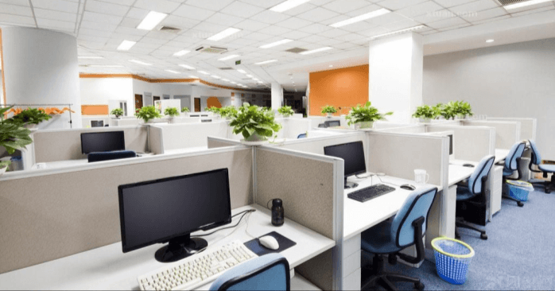
6S的含义
6S 的主要含义
6S是将生产现场中的人员、机器、材料、方法等生产要素进行有效的管理，针对企业每位员工的日常工作行为提出要求，倡导从小事做起，力求使每位员工都养成事事“讲究”的习惯，从而达到提高整体工作质量的目的。
6S管理主要适用范围
1
6S的针对现场的，最主要是针对生产现场
2
6S的对象是全体人员，尤其是领导要带头
3
6S的每天的工作，不是运动
4
6S的工作是通过量的积累以达到质的变化
5
6S通过每人每件事情操作到位提升整体水平，个别员工出现差异显而易见

Slide 7
6S的延伸与发展
整 理
Seiri
6S管理延伸与发过程
2S
整 顿
Seiton
清 扫
Seiso
5S
日本式企业将5S运动作为管理工作的基础,推行各种品质的管理手法,第二次世界大战后,产品品质得以迅速地提升,奠定了经济大国的地位,而在丰田公司的倡导推行下,5S对于塑造企业的形象降低成本、准时交货、安全生产、高度的标准化、创造令人心旷神怡的工作场所、现场改善等方面发挥了巨大作用,逐渐被各国的管理界所认识。随着世界经济的发展,5S已经成为工厂管理的一股新潮流。
根据企业进一步发展的需要,在原来5S的基础上又增加了安全( Safety)这个要素,形成了“6S也有的企业加上习惯化( Shiukanka)、服务( Service)及坚持( Shikoku),形成“10s".但是万变不离其宗,所谓“7S"、“10s"都是从“5″里衍生出来的为彻底的理解6S工作,必须先从5S的基础工作做起。
6S
清 洁
Seiketsu
7S
素 养
Shitsuke
10S
安 全
Safety
节 约
Save
效 率
Speed
服 务
Service
微 笑
Smile

Slide 8
为什么要实行6S
工作中常常发生的主要现象和问题
急找东西，心里烦燥
积物满物，心情压抑
找件东西，翻遍抽屉
忙无头绪，延误事务
东西杂乱，占用空间
道路堵塞，无法通过
桌面零乱，工作不便
穿着不整，难登大雅
环境脏乱，情绪不佳
仓库混乱，帐物不符
设备积尘，备件满地
厕所恶臭，掩鼻而入

Slide 9
为什么要实行6S
综合以上种种不良现象,可以看出,不良现象均会
造成浪费
这些浪费包括
1.资金的浪费
2.场所的浪费
3.人员的浪费
4.士气的浪费
5.形象的浪费
6.效率的浪费
7.品质的浪费
8.成品的浪费
因此如何成为一个有效率，高品质,低成本的企业,优品步就是要重视[整理，整顿，清洁]的工作,并彻底的把它做好.
对以上这些病症,我们开给一个处方,药名叫[6S]
PPT下载 http://www.PPT818.com/xiazai/
Notes:
PPT下载 http://www.ypppt.com/xiazai/

Slide 10
6S的作用和效能
6S
6S管理的主要作用表现在以下几个方面：
1
提供一个舒适的工作环境
2
提供一个安全的作业场所
3
塑造一个企业的优良形象
4
提高员工工作热情和敬业精神
5
提高员工的素质
6
提高企业的整体战斗力、核心竞争力

Slide 11
6S的作用和效能
6S
6S管理的主要作用表现在以下几个方面：
7
稳定产品的质量水平
8
提高工作效率降低消耗
9
增加设备的使用寿命减少维修费用

Slide 12
6S的作用和效能
6S管理的主要效能表现在以下六个方面
1
2
3
6S管理
提升企业形象
提升员工归属感
减少浪费
整齐清洁的工作环境，使顾客有信心，易于吸引顾客。
由于口碑相传，会成为学习的对象
人人变成有素养的员工
员工有尊严，有成就感
易带动改善的意愿
对自己的工作易付出爱心与耐心
主要效能
人的浪费减少
场所的浪费减少
时间浪费减少
减少浪费=降低成本=增加利润

Slide 13
6S的作用和效能
6S管理的主要效能表现在以下六个方面
4
5
6
6S管理
提升企业形象
效率的提升
品质有保障
主要效能
工作场所宽广明亮。
通道畅通
地上不会随意摆放不该摆放的东西
好的工作环境
好的工作气氛
有素养的工作伙伴
物品摆放有序，免去寻找
任何事有讲究，不马虎。
6S就是去除马虎，保障品质

Slide 14
6S的重要性
6S管理是现代企业非常重要的管理模式
屋 顶
一 流 现 场 管 理
经 营 管 理
计 划 管 理
品 质 管 理
效 率 管 理
成 本 管 理
设 备 管 理
安 全 管 理
人 力 资 源
士 气 管 理
精 益 生 产
支 柱
基 石
6S 管 理 是 企 业 各 项 管 理 之 基 础

Slide 15
2
6S管理的基本知识
【6S的具体定义】
【6S之间的关系与推行】
【6S的具体实施步骤】

Slide 16
6S的的具体定义
整理（Seiri）
整 理
定义：
将工作场所任何东西区分为有必要的与不必要的；把必要的东西与不必要的东西明确、严格地区分开来；不必要的东西应尽快处理掉。
1
目的：
腾出空间，空间活用；防止误用、误送；塑造清爽工作场所。
整顿（Seiton）
整 顿
定义：
能在30秒内找到要找的东西，将寻找必需品的时间减少为零；对整理之后留在现场的必要物品分门别类放置，排列整齐。
2
目的：
工作场所一目了然；整整齐齐的工作环境；消除找寻物品的时间；消除过多的积压物品。
清扫（Seiso）
清 扫
定义：
将工作场所清扫干净保持工作场所干净、亮丽；岗位和设施保持在无垃圾、无灰尘、干净整洁的状态。
3
目的：
消除赃污，保持干净、明亮；稳定品质。

Slide 17
6S的的具体定义
清洁（Seiketsu）
清 洁
定义：
即通过整理、整顿、清扫，保持现场整齐、明亮、干净，并通过制度化，维持其成果。
4
目的：
维持前面3S的成果。
素养（Shitsuke）
素 养
定义：
即自觉培养文明作风，按规定行事，培养积极主动的精神，提升人的素养和品质，养成良好的工作习惯（革除马虎之心，养成凡事认真的习惯；遵守规定的习惯；自觉维护工作环境整洁明了的习惯；文明礼貌的习惯）。
5
目的：
提升工人的品质，使员工对任何工作都讲究认真。
安全（Safety）
安 全
定义：
即树立自保互保安全意识，时刻都有安全优品观念，排查确认不安全因素，防范于未然，按章作业，遵守工作纪律，确保人的安全和设备正常运行。
6
目的：
杜绝安全事故、规范操作、确保产品质量，保障员工的人身安全，保证生产的连续安全正常的进行，同时减少因安全事故而带来的经济损失。

Slide 18
6S之间的关系与推行
1S
区分用与不用的
整理
针对物
将要用的定位
2S
3S
整顿
清扫
将物品清扫干净
4S
形成制度养成习惯
清洁
针对人
Save
5S
6S
修养
安全
确保人物文件安全

Slide 19
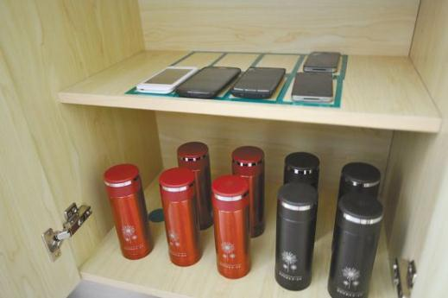
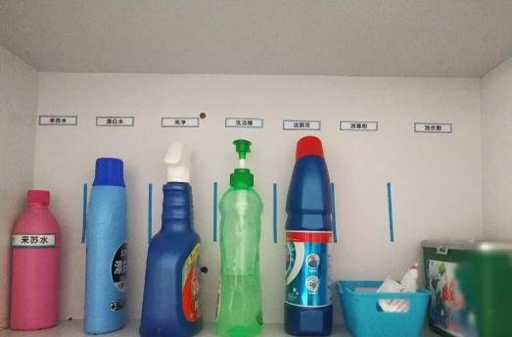
整 理
6S的具体实施步骤
1
整理的定义
按照标准区分开必要的和不必要的物品，对不必要的物品进行处理
整理的目的
整理的目的
腾出空间
减少误用、误送
营造清爽工作环境
全面检查
制定“要”和“不要”的判别基准
按基准清除不需要的物品
决定不需要物品的处理方法
每日自我检查 ---- 不是一事一天
注意事项
要有决心，不需要的物品一定要断然加以处置
这是6S的优品步

Slide 20
6S的具体实施步骤
整 理
1
整理实例
1
请您把如下东西请出工作台：
2
请您把如下东西请出办公室：
报纸、杂志、茶杯、无用书籍、扑克、书包、围巾、……
外衣、私用物品、饭盒、水果、点心、运动鞋、棋类……
3
请您把如下东西请出空间：
4
请您把如下东西请出仓库：
由设备拆下的包装箱、私用车辆、与生产无关的旧物品、运动器具、旧的无用家具、垃圾、废报纸杂志、废零件
垃圾、废包装箱、废弃物、生活用品、个人用品、……
处置建议
利用程度 | 必需的程度（使用频率） | 保存方法
低 | 过去一年都没有使用的物品 在过去的6~12个月中，只使用一次以上的物品 | 扔掉 保存在远处
中 | 在过去的2~6个月中，只使用过一次的物品 一个月使用过一次以上的物品 | 保存在工作区域的中间位置
高 | 一周要使用一次的物品 每天都要使用的物品 每小时都要使用的物品 | 保存在工作现场附近或随身携带

Slide 21
6S的具体实施步骤
整 顿
2
整顿的定义
整顿的目的
必要的物品按需要量、分门别类、依规定的位置放置，并
摆放整齐，加以标识。
1.整顿要形成不明白的人能立即取出所要的东西的状态。
2.要站在新人、其它现场的人的立场上来看，使得什么东西该在什 么地方更加明确。
3.对于放置处与被放置物，都要想办法使其能立即取出使用。
4.另外，使用后要能立即恢复到原位，没有放回或误放了马上就可以知道。
5.使无用时间最小化。
整顿的目的
避免寻找时浪费时间
物品摆放一目了然（在库数量多少清楚明了，消除积压）
工作场所整齐、有序（工作好心情）
杜绝浪费的开始
高效率的基础

Slide 22
6S的具体实施步骤
整 顿
2
整顿的四个原则
规定放置场所（定置）
规定放置方法
原则一
原则二
原则三
原则四
确定放置容量（定容）
遵守保管规则

Slide 23
6S的具体实施步骤
整 顿
2
原则一
规定放置场所（定置）
01
只存放有用的
06
不合格品隔离工作现场
02
依使用频率，来决定放置场所和位置
07
不明物撤离工作现场
03
用标志漆颜色划分通道与作业区域
08
看板要置于显目的地方，且不妨碍现场的视线
04
不许堵塞通道
09
危险物、有机物、溶剂应放在特定的地方
05
限定高度堆高
10
无法避免将物品放于定置区域时，可悬挂“暂放”牌，并注明理由时间
Notes:
https://www.ypppt.com/

Slide 24
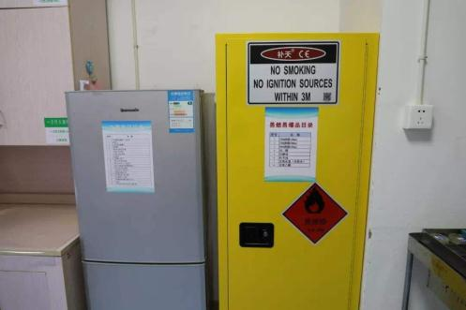
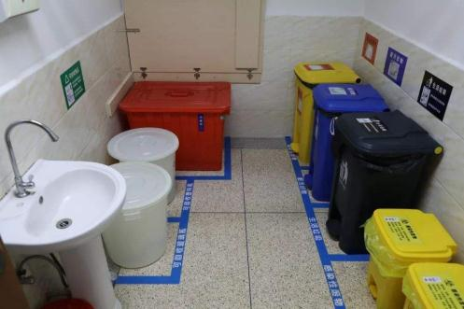
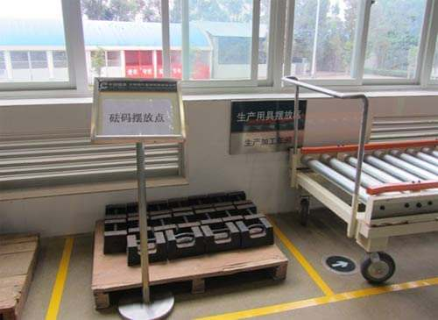
整 顿
6S的具体实施步骤
2
原则二
确定放置容量（定容）
确定容量依据
确定容量原则
确定容量要点
1.位置离工作现场远近；
2.日使用频数多少；
3.搬运易繁程度；
4.现场空间大小；
5.部品的保管性等。
1.便于生产；
2.无用工时最低；
3.现场整齐；
4.安全。
1.一旦确定，就是法规；
2.文件化；
3.经常检查。

Slide 25
6S的具体实施步骤
整 顿
2
原则三
规定放置方法
确定放置方法应考虑的几个方面
1）简单、易行； 6）分类放置，同类集中；
2）取拿方便； 7）立体放置，提高容率；
3）防错装置； 8）容量限制，一目了然；
4）先进先出； 9）总体外观整齐划一；
5）标识清楚； 10）看板管理。

Slide 26
6S的具体实施步骤
整 顿
2
原则四
遵守保管规则
1
定置、定容、定法标准化
2
标准内容醒目化
3
确定维持规定的方法
应考虑的内容
4
确定物品周转、流通办法（取、放、检查）
5
确定最小库存与定容的关系
6
明确保管人员的责
7
建立信息沟通渠道；（库存信息、定容信息）
8
建立并严格执行检查制度；

Slide 27
6S的具体实施步骤
整 顿
2
物品
整理
有用途
处理
整
理
与
整
顿
的
关
系
分类
方便
集中
整
顿
标识
一目了然
四原则
定置、定容、定法、定保管
标准化
规范化、永久化、传承化
定期检查
形式----制度----习惯

Slide 28
6S的具体实施步骤
清 扫
3
清扫的定义
清扫实施要点
清除工作场所的脏污（灰尘、污垢、异物等），并防止脏污的再发生，保持工作场所干净亮丽。
1、建立清扫责任区（室内、室外、公用设备）
2、执行例行清扫，清理脏污
3、调查污染源，予以杜绝和隔离
4、建立基准，保持制度化
5、寻找污染源，实施改善
清扫的目的
保持令人心情愉快、干净亮丽的工作环境
减少脏污对品质的影响
消除微小的缺陷，排除隐患
办公场所是否存在以下现象
01
办公室-------垃圾成堆
04
工作服-------脏不忍睹
07
食堂餐桌-----残羹到处
02
办公桌-------灰厚三尺
05
仓库-----------乱扔杂物
08
厕所---------无处立脚
03
自我形象----蓬头垢面
06
洗手池--------油渍尺厚
09
车间----------破烂不堪

Slide 29
6S的具体实施步骤
清 扫
3
清扫的对象
地面
墙面
天花板
设备
工具
污染源
清扫要注意三化
责任化
标准化
污染源改善化
明确责任和要求，制定责任表，明确清扫区域，责任人，周期，目标，具体要求，以及方法和使用工具。
采用相同的，不易造成安全隐患的，效率高的方式方法，避免手法和流程不一样影响现场管理。
仅仅不断清扫，易使人产生负面情绪，所以应从源头改善，清扫治标，改善污染源治本。

Slide 30
6S的具体实施步骤
清 洁
4
清洁的定义
清洁实施要点
将前面3S（整理、整顿、清扫）的做法制度化、规范化，并贯彻执行及维持，意即“标准化”。
1. 落实前面3S工作；
2. 制定目视管理及看板管理的标准；
3. 制订6S实施办法；
4. 制订稽核方法；
5. 制定奖惩制度，强化推行；
6. 高层主管定期巡查，带动全员重视6S活动
清洁的目的
维持前面3S（整理、整顿、清扫）的效果
实现6S标准化管理
清洁的具体对比
工作台保持清洁
工作服保持清洁
保持工作环境的清洁
随时清洁设备
食堂桌面干净
食堂地面无丢弃物
厕所干净
厕所无异味
精神萎靡
不修边幅
随手丢物
脚踏桌椅
随地吐痰
口吐秽言
大声喧哗
乱折花木
VS

Slide 31
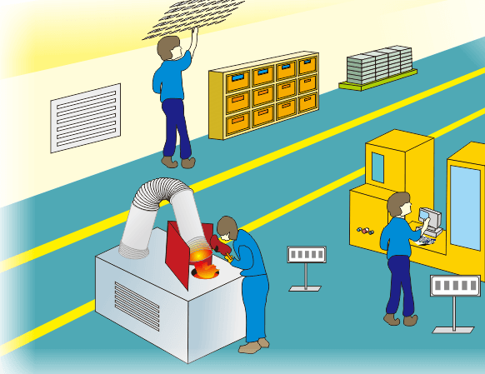
6S的具体实施步骤
清 洁
4
清洁的推进步骤
维持前面3S的效果
制度化、标准化的过程
不定期检查频率的确定和落实
不断改善并养成习惯
清洁推进常用的方法
01
流动红旗
02
3U-MEMO方法
清洁的延伸
员工的精神清洁
员工服装的清洁
无行物的清除（如噪音、有害气体、污染源等）

Slide 32
6S的具体实施步骤
素 养
5
素养的定义
素养实施要点
人人依照规定和制度行事，养成好习惯，培养积极进取的精神。
1、明确服装、仪容、工作牌等标准
2、明确共同遵守的有关规则、规定
3、制定礼仪守则
4、教育训练，检查与纠正
5、推进各种精神提升活动（早会、礼貌运动等）
素养的目的
培养具有好习惯、遵守规则的员工
营造团体精神
素养的重点内容
着装---端庄
领扣、鞋袜、领带、臂章、胸牌
行为---礼让
争抢、粗野、打架
仪表---大方
化妆、饰物、裸露
精神---饱满
委靡、哈欠、睡觉、闭目
举止---文雅
站象、坐象、走路、起立、吃饭
工作---认真
马虎、草率、应付
待人---客气
寒暄、让路、倒茶、引路
气氛---和谐
紧张、勾心、议论、暗算
说话---文明
脏话、喧嚣、吵闹、耐心

Slide 33
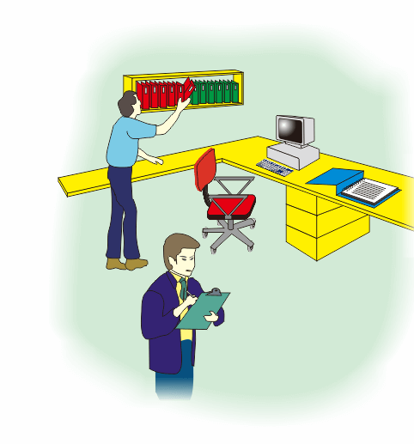
6S的具体实施步骤
素 养
5
素养的检查点
是否遵守公司着装规定？
是否遵守公司的规则、规定？
是否遵守了公司的礼仪？
是否作到事事有人管，人人都管事？
是否作到企业是我家，我是家主人？
素养的推行要点
1. 制定服装、标识牌、工作帽等识别标准；
2. 制定公司有关规则/规定并贯彻实施；
3. 制定礼仪守则；
4. 教育训练；
5. 推动各种激励活动；
6. 遵守规章制度；
7. 推行打招呼，礼貌活动。

Slide 34
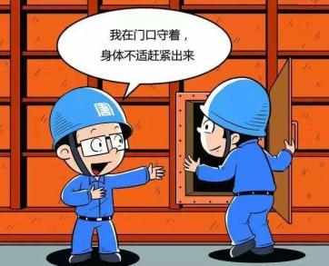
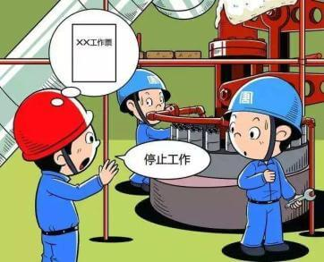
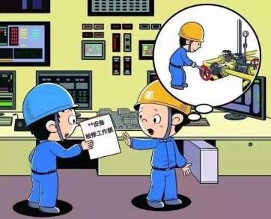
6S的具体实施步骤
安 全
6
安全的定义
消除隐患，预防事故
安全的分类
人身安全；
产品安全；
设备安全；
机密安全。
安全管理的作用
员工工作安心，提高生产热情；
生产顺利通畅，提高生产效率；
避免经济损失，降低产品成本；
责任到位，提高责任心；
制度保障，临危不乱；
顾客放心，赢得顾客满意；

Slide 35
6S的具体实施步骤
安 全
6
事故隐患举例1：火灾事故
01
乱扔烟头
04
瓦斯泄露
07
易燃品保管不当
02
电焊无安保
05
电器设备长期通电
08
避雷设施失效
03
电线老化,乱接临时线
06
电烙铁等不当使用
09
消防设备无效
3.机械碰伤
事故隐患举例2：人身事故
通道不畅
铁器毛刺
货物周转碰撞
1.操作不当
4.化学损伤;
5.电器击伤;
6.事物中毒;
7.劳保不当;
带电作业
起吊不牢
摆放不牢
2.未能安全作业
带手套作业
不带帽作业
穿高跟鞋

Slide 36
安 全
6S的具体实施步骤
6
事故隐患举例3：设备事故
01
违反操作工艺
04
电压使用错误
07
超负荷使用
02
程序错误
05
设备保养不妥
08
环境恶劣
03
装卡不牢
06
设备带病工作
09
人为破坏
事故隐患举例4：化学品保管
01
现场超量存放
05
不懂安全环境恶劣知识
09
没有分类放置
02
使用不当
06
库房避雷设施失灵
10
人为破坏
03
化学品库房位置不当
07
库房通风\避光不良
11
运输不当
04
没有消防设施
08
表示错误
12
化学品摆放不牢

Slide 37
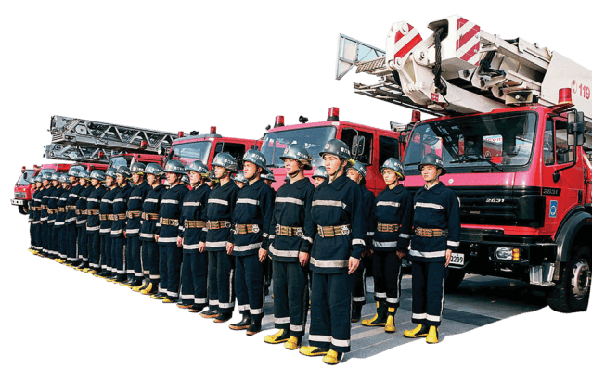
6S的具体实施步骤
安 全
6
安全推行要领
推进现场安全管理方法
原则：预防为主、领导亲自抓；
要领：
建立安全管理体制；
员工教育培训长抓不懈；
日常现场巡查、排除隐患；
创造6S工作环境；
完善应急予案；
1.制定现场安全作业基准;
2.规定员工着装要求;
3.推进6S管理;
4.建立预防火灾,防盗制度;
5.完善应急予案;
6.培训员工,实战演习;
7.日常作业管理,日常检查,突击检查;
8.健全组织机构;
9.保障安全设施;
10.采用防错设计;
11.加强敬业教育,实行人文管理;
12.奖惩并举;
13.防微杜渐,不能因小失大;
14.目视化管理;

Slide 38
3
各现场实施6S要点
【员工在6S中的义务和权限】
【管理者在6S中的义务和权限】
【办公区6S检查要点】

Slide 39
员工在6S中的义务和权限
员工在6S中的义务和权限
1
将身边工作环境不断整理、整顿，物品、材料及资料不可乱放
2
不用的东西要立即处理，不可使其占用作业空间（货架/工具箱）
3
随时清洁通道，保持畅通
4
将物品/工具及文件放置于规定场所
5
办公设备，诸如电脑、复印机、服务器周围要时刻保持清洁

Slide 40
员工在6S中的义务和权限
员工在6S中的义务和权限
6
准确轻放物品，注意安全，较大较重的置于下层
7
保管的工具，设备及所负责的责任区要整理
8
消耗的废纸屑、布屑、材料屑等要集中管理并置于规定场所
9
不断清扫，保持清洁
10
注意上级的指示，并加以配合

Slide 41
管理者在6S中的义务和权限
管理者在6S中的义务和权限
1
配合公司政策，全力支持与推行6S
2
参加有关6S教育训练，掌握6S工作技巧
3
搜集资料，研读6S活动相关书籍
4
负责本部门6S宣导，参与企业内部6S宣传活动
5
负责制定“需要”和“不需要”物品标准，规划部门内工作区域的整理、
定位和标识工作

Slide 42
管理者在6S中的义务和权限
管理者在6S中的义务和权限
6
依6S进度表，部署克服6S的障碍与困难点，组织
查找原因并分析根源，全面实施并持续改进
7
熟知公司6S活动实施方法，并向部署解释
8
参与企业内评分工作
9
督促下属执行定期的清扫点检
10
上班点名与服装仪容清查，下班前的安全/保卫巡查

Slide 43
办公区6S检查要点
办公区6S检查要点
01
是否将不要的东西丢弃（抽屉、橱、柜、架子、书籍、
文件、档案、图表、文具用品、墙上标语、海报、等）
02
地面、桌面是否显得零乱
03
垃圾桶是否装的太满，下班垃圾均能清理
04
办公设备不会沾上污浊及灰尘
05
桌子、文件夹、通道是否以画线来隔开
06
下班时桌面是否整理清洁
07
文件归档规则是否明确；是否按归档规则加以归类

Slide 44
办公区6S检查要点
办公区6S检查要点
08
文件等有无实施定位化(颜色或标记)
09
需要的文件应容易取出、归位文件柜是否明确管理责任者
10
办公室墙角没有蜘蛛网
11
桌面/柜子上没有灰尘
12
管路配线是否杂乱，电话线、电源线固定得当
13
抽屉内是否杂乱
14
私人用品是否整齐地放置于一处

Slide 45
办公区6S检查要点
办公区6S检查要点
15
报架上报纸整齐排放
16
是否遵照规定着装
17
中午及下班后，设备电源关好
18
办公设备随时保持正常状态，无故障物

Slide 46
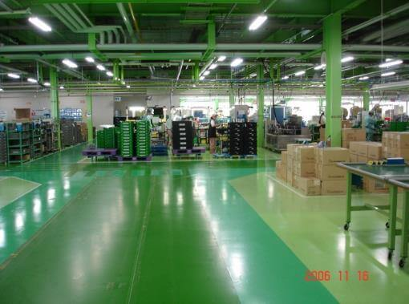
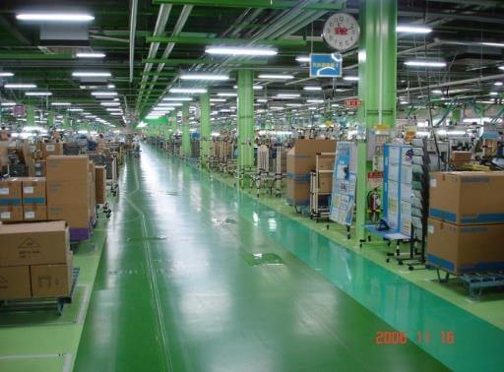
事例演示
整洁的车间

Slide 47
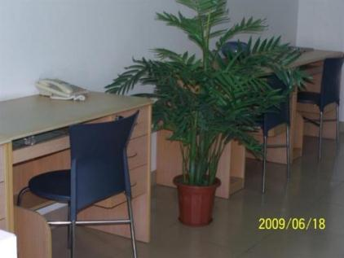
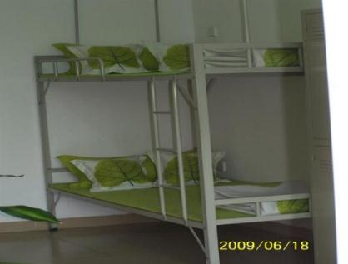
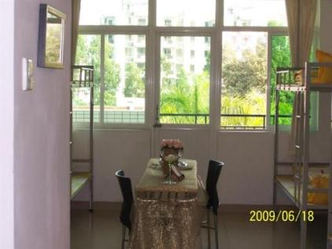
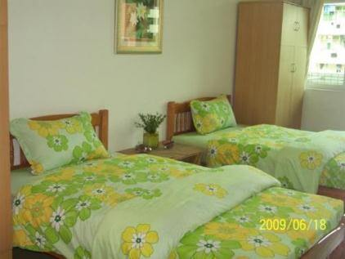
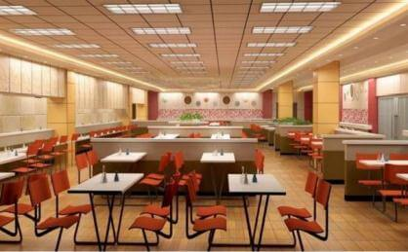
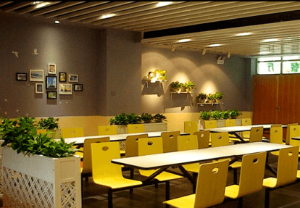
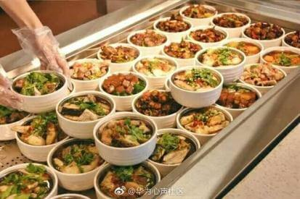
事例演示
整洁的员工宿舍
整洁温馨的食堂

Slide 48
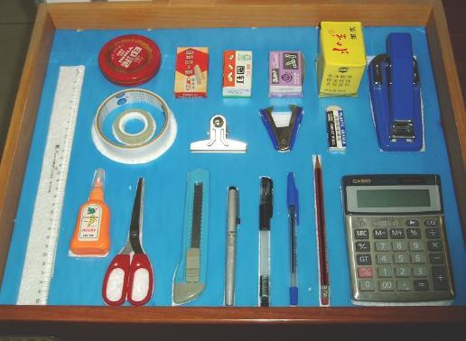
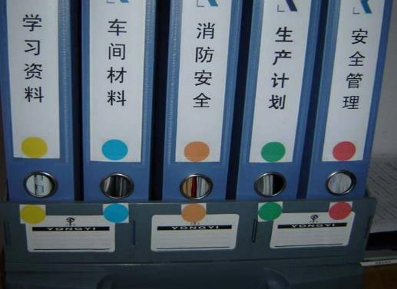
事例演示
整齐划一办公物品

Slide 49
事例演示
快乐工作、整洁怡人的办公室风情
整洁的办公室
上班都有好心情
工作效率提高

Slide 50
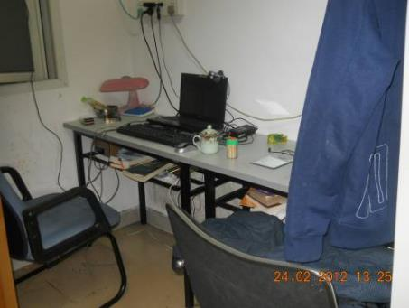
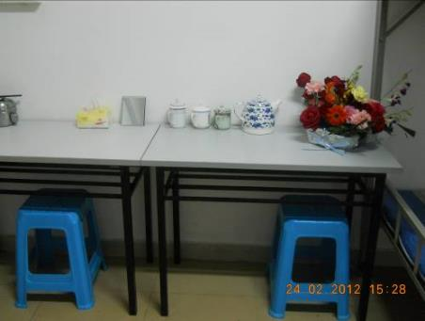
事例演示
宿舍整理对比图
整理前
整理后

Slide 51
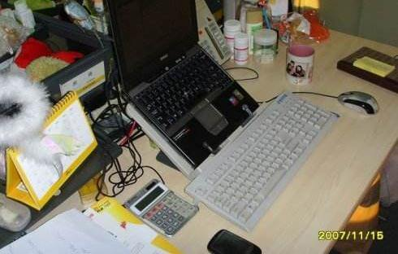
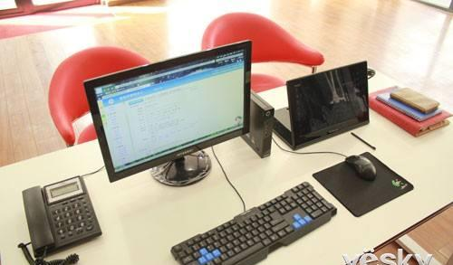
事例演示
桌面整理对比图
整理前
整理后

Slide 52
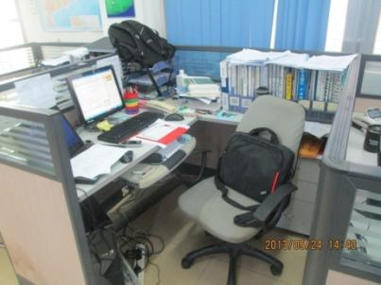
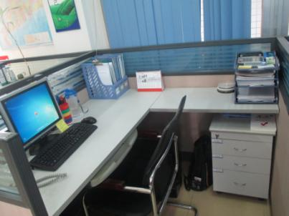
事例演示
桌面整理对比图
整理前
整理后

Slide 53
4
6S管理技巧和原则
【6S应用方法】
【6S管理的推进原则】

Slide 54
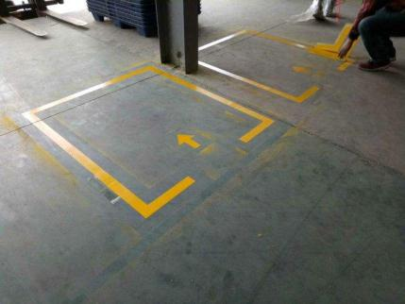
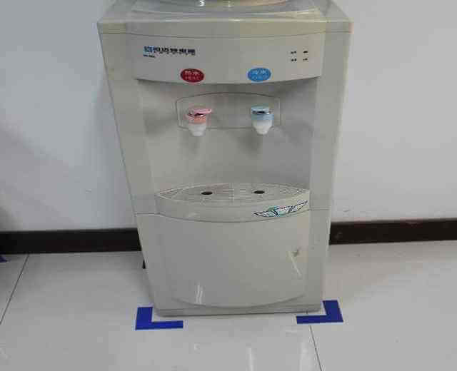
6S应用方法
1
定位法
将需要的东西放在固定的，合适的位置，以便取用方便。
— 54 —

Slide 55
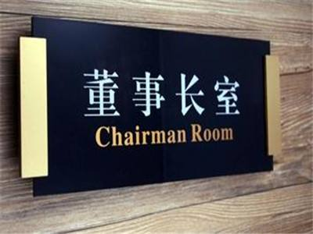
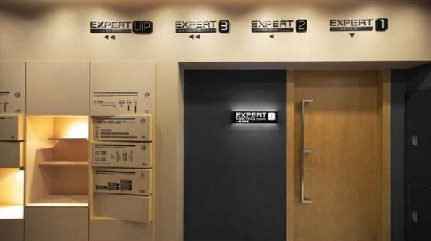
6S应用方法
2
标示法
财务部
将场所、物品等用醒目的字体表示出来。

Slide 56
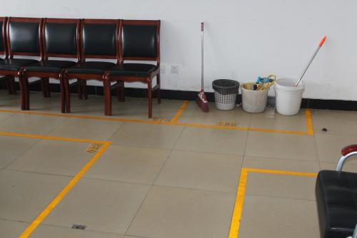
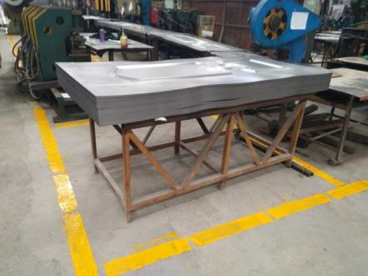
6S应用方法
3
分区法
分采用划线的方式表示不同性质的区域。
生产区
检验区
物料区
废品区

Slide 57
6S应用方法
4
图形法
用大众都能识别的图形表示，能便捷的区分

Slide 58
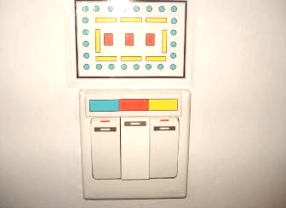
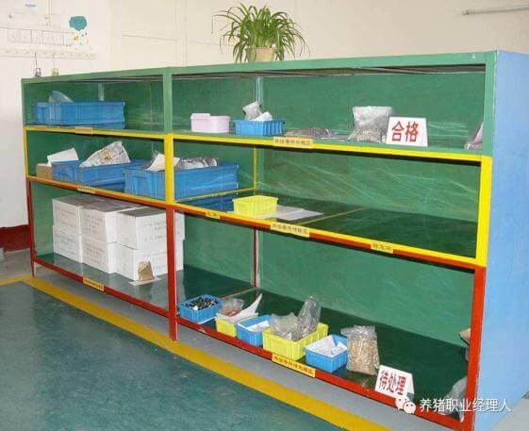
6S应用方法
5
颜色法
用不同的颜色表示差异，以达到区分效果

Slide 59
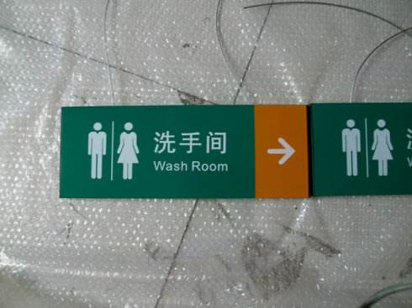
6S应用方法
6
方向法
用方向杆或指示牌指示行动的方向。

Slide 60
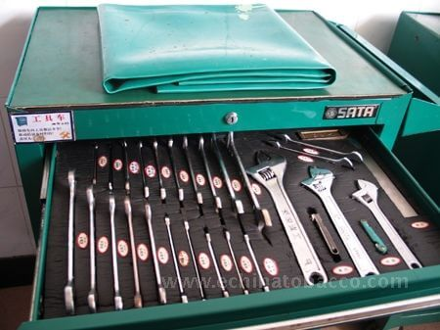
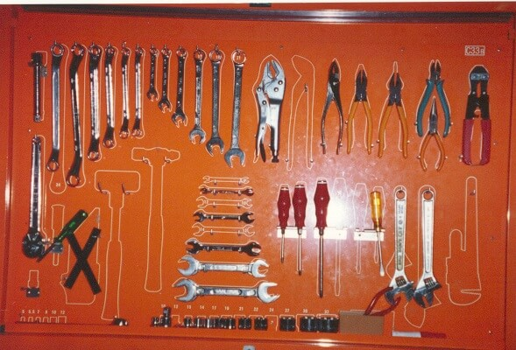
6S应用方法
7
影绘法/痕迹法
将物品的形状画在要放的地方
如：工具的放置板

Slide 61
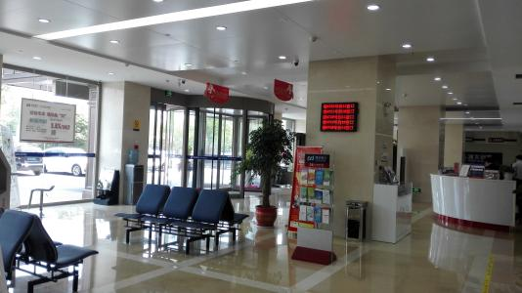
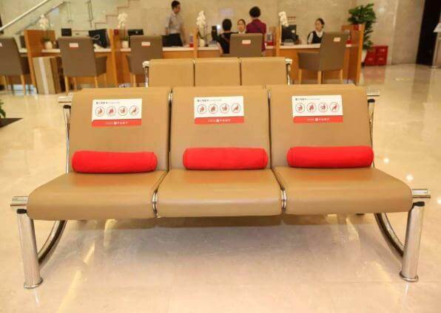
6S应用方法
8
透明法
公用物品要开放，以便让其它了解其中的东西与状态。

Slide 62
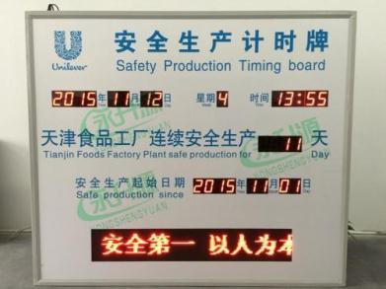
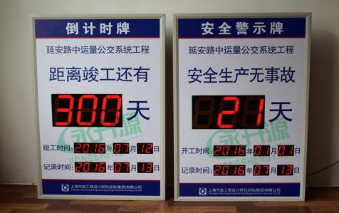
6S应用方法
9
监察法
能随时注意事务的动向

Slide 63
6S管理的推进原则
6S管理的主要遵循以下推进原则
6S
1
领导重视---一把手要定期检查6S工作
2
广泛宣传---大造声势，处处看到6S
3
组织落实---事事有人抓，处处有人管
4
长抓不懈---持之以恒是6S成功的关键

Slide 64
6S管理的推进原则
6S管理的主要遵循以下推进原则
6S
5
奖惩分明---以奖为主，违者严惩不贷
6
全员参与---自己遵守，监督他人
7
持续改进---PDCA循环
8
强制-自觉-自然-习惯-性格-文化

Slide 65
6S不是目的，是手段；
6S不是表面文章，而是质量和环境要求；
6S不是短期行为，而是长期要求；
6S不是外部要求，而是企业发展必须；
6S不是领导行为，而是为员工改善环境；
6S不是额外工作，而是让顾客放心；
6S不是强制执行，而是自律行为；
6S不是运动，而是工作；
6S不是增加开支，而是为了节约开支。

Slide 66
L
O
G
O
点击此处，写上您公司的名称
6S现场管理方法与技巧
某某公司20XX年新员工入职培训课程
[金融培训] [商务培训] [仓库培训] [文员培训]
授课人：PPT818
20XX年XX月XX日

